Slide 1
Primqul Qodirov ijodida Boburiylar davri tarixining aks etishi
F.I.Sh

Slide 2
Reja:
Primqul Qodirov hayoti va ijodiga umumiy tavsif.
Zahiriddin Muhammad Bobur va Boburiylar davrining tarixiy ahamiyati.
Primqul Qodirov asarlarida Boburiylar davrining tarixiy voqealar orqali tasvirlanishi.
Asarlarda saroy hayoti, harbiy yurishlar va ijtimoiy tuzilmaning badiiy ifodasi.
Primqul Qodirov asarlarining tarixiy va adabiy ahamiyati hamda xulosalar

Slide 3
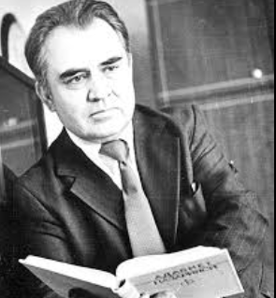
Primqul Qodirov haqida umumiy ma’lumot
Primqul Qodirov – o‘zbek adabiyotining yirik yozuvchilaridan biri bo‘lib, u tarixiy mavzularda ko‘plab asarlar yaratgan. Uning ijodida milliy tarix, buyuk shaxslar faoliyati va tarixiy voqealar muhim o‘rin egallaydi.
Yozuvchi tarixiy haqiqatni badiiy tasvir bilan uyg‘unlashtirib, o‘quvchilarga o‘tmish voqealarini jonli va tushunarli tarzda yetkazadi.

Slide 4
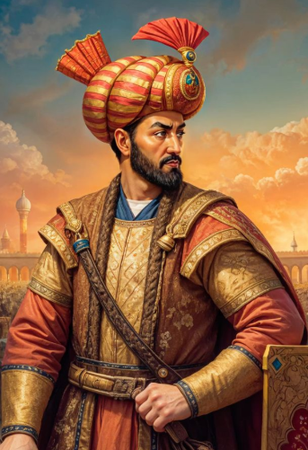
Boburiylar davri haqida qisqacha
Boburiylar davlati XVI asr boshlarida tashkil topgan yirik sulola hisoblanadi.
Bu davlatga asos solgan shaxs – Zahiriddin Muhammad Bobur bo‘lib, u Markaziy Osiyodan Hindistonga yurish qilib, yangi davlat barpo etgan.
Boburiylar davri siyosiy, harbiy va madaniy rivojlanish bilan ajralib turadi.
Zahiriddin Muhammad Bobur nafaqat davlat arbobi va sarkarda, balki iste’dodli shoir va yozuvchi ham bo‘lgan.
U o‘zining mashhur “Boburnoma” asarida o‘z davrining tarixiy voqealari, siyosiy hayoti va madaniyatini batafsil tasvirlab qoldirgan

Slide 5
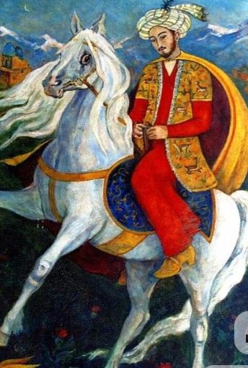
Primqul Qodirov asarlarida tarixiy voqealar
Primqul Qodirov tarixiy voqealarni o‘z asarlarida badiiy obrazlar orqali tasvirlaydi.
Natijada o‘quvchi tarixiy voqealarni nafaqat o‘qib biladi, balki ularni tasavvur qilish imkoniga ham ega bo‘ladi.
U Boburiylar davrini yoritishda tarixiy faktlarga tayanib, voqealarni badiiy va dramatik tarzda boyitadi.

Slide 6
Saroy hayotining tasviri
Yozuvchi Boburiylar saroyidagi siyosiy hayot, davlat boshqaruvi jarayonlari hamda hukmdorlar qabul qilgan muhim qarorlarni batafsil tasvirlaydi. Bu orqali o‘quvchi saroy muhitini va hukmdorlar faoliyatini yaxshiroq tasavvur qiladi.
Saroy nafaqat davlat boshqaruvi markazi, balki ilm-fan, adabiyot va san’at rivojlanadigan muhim madaniy maskan sifatida ko‘rsatiladi. Asarlarda olimlar, shoirlar va san’atkorlarning faoliyati ham alohida ta’kidlanadi.
Saroydagi turli marosimlar, rasmiy yig‘ilishlar, bayramlar va tantanali tadbirlar badiiy tasvir orqali ifodalanadi. Bu tasvirlar Boburiylar davridagi madaniy hayot va an’analarni yanada jonli ko‘rsatishga xizmat qiladi.

Slide 7
Harbiy voqealar va yurishlar
Boburiylar davri tarixda ko‘plab harbiy yurishlar va janglar bilan mashhur hisoblanadi. Bu davrda hududlarni kengaytirish va davlatni mustahkamlash uchun ko‘plab harbiy harakatlar olib borilgan..
Primqul Qodirov asarlarida janglar, harbiy strategiya va sarkardalarning jasorati batafsil tasvirlanadi. Yozuvchi jang maydonidagi voqealarni badiiy uslub orqali jonli va ta’sirli qilib tasvirlaydi.
Harbiy voqealar orqali yozuvchi davrning siyosiy vaziyatini ham ochib beradi. Urushlar davlatlar o‘rtasidagi munosabatlar va hokimiyat uchun kurash bilan chambarchas bog‘liq bo‘lgan.

Slide 8
Ijtimoiy hayot tasviri
Primqul Qodirov asarlarida faqat saroy hayoti emas, balki oddiy xalq hayoti ham keng tasvirlanadi. Yozuvchi voqealarni tasvirlash jarayonida jamiyatning turli qatlamlariga e’tibor qaratadi. Asarlarda shahar va qishloq aholisi hayoti, ularning kundalik mehnati va turmush tarzi haqida ham ma’lumotlar beriladi. Bu orqali o‘quvchi o‘sha davr jamiyatining umumiy hayoti haqida aniq tasavvurga ega bo‘ladi.
Shuningdek, asarlarda savdogarlar, hunarmandlar, askarlar va boshqa kasb egalari faoliyati ham tasvirlanadi. Ularning jamiyatdagi o‘rni va davlat hayotidagi ahamiyati badiiy tarzda yoritiladi. Bu tasvirlar orqali Boburiylar davrining ijtimoiy tuzilmasi va jamiyatdagi turli qatlamlar o‘rtasidagi munosabatlarni tushunish mumkin. Natijada o‘quvchi o‘sha davr jamiyatining murakkab va rang-barang tuzilishini yaxshiroq anglaydi.

Slide 9
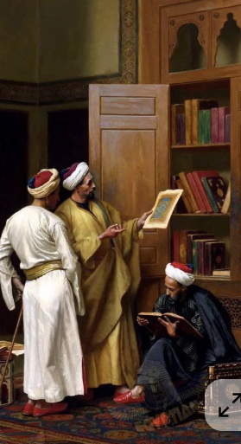
Ilm-fan va madaniyat rivoji
Boburiylar davrida ilm-fan, adabiyot va san’at sezilarli darajada rivojlangan. Masalan, Zahiriddin Muhammad Bobur o‘zining mashhur “Boburnoma” asarini yozib, tarix, geografiya va tabiat haqida muhim ma’lumotlar qoldirgan. Shuningdek, Boburiylar saroylarida ko‘plab olimlar va shoirlar faoliyat yuritgan.
Primqul Qodirov asarlarida olimlar, shoirlar va san’atkorlar faoliyati badiiy tarzda tasvirlanadi. Masalan, Humoyun va Akbar I davrida saroylarda kutubxonalar tashkil etilib, ilm-fan va tarjima ishlari rivojlanganligi tarixiy manbalarda ham qayd etilgan. Yozuvchi shu kabi voqealarni tasvirlab, davrning madaniy muhitini ochib beradi.
Bu davr madaniy taraqqiyot bilan ham tarixda muhim o‘rin egallaydi. Masalan, Taj Mahal kabi mashhur me’moriy obidalar Boburiylar davrida barpo etilgan. Bu esa san’at, me’morchilik va madaniyatning yuksak darajada rivojlanganini ko‘rsatadi.

Slide 10
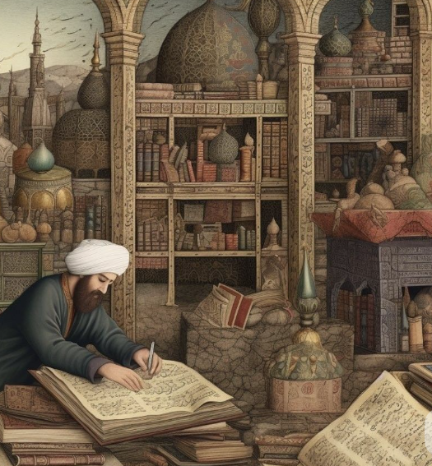
Yozuvchining badiiy uslubi
Primqul Qodirov tarixiy voqealarni tasvirlashda badiiy obrazlardan keng foydalanadi.
U qahramonlarning xarakterini ochib berish orqali tarixiy shaxslarni jonli tasvirlaydi.
Shu sababli uning asarlari tarixiy haqiqat va badiiy mahorat uyg‘unligi bilan ajralib turadi.

Slide 11
E’tiboringiz uchun raxmat!

